Slide 2
Принципы использования БАД NSP в пульмонологии и фтизиатрии
Врач - нутрициолог,
Научный консультант компании NSP
Сало И. М.

Slide 3
Cтроение дыхательной системы
Дыхательная система — это совокупность органов, обеспечивающих в организме внешнее дыхание, а также ряд важных не дыхательных функций. Внутренее дыхание – это комплекс внутриклеточных окислительно-восстановительных процессов.
В состав дыхательной системы входят органы, выполняющие
воздухопроводящую и дыхательную (газообменную) функции:
полость носа, носоглотка, гортань, трахея, бронхи и легкие.
В дыхательной системе выделяют:
внелегочные воздухоносные пути;
легкие, которые в свою очередь включают:
- внутрилегочные воздухоносные пути (т.н. бронхиальное дерево);
- собственно респираторный отдел легких (альвеолы)
- паренхима и строма

Slide 4
Дыхание - совокупность процессов, обеспечивающих доставку к тканям кислорода, его утилизацию тканями и удаления из тканей и организма углекислого газа.
Различают внешнее и внутреннее (тканевое) дыхания.
Внешнее дыхание — это поступление кислорода в легкие и газообмен между воздухом альвеол и кровью малого круга.
Внутреннее дыхание — утилизация кислорода в тканях, т. е. его участие в окислительно-восстановительных реакциях. Этот процесс протекает в митохондриях.
Между внешним и внутренним дыханием имеется промежуточное звено — транспорт газов кровью.
Обеспечивается не дыхательной системой, а сердечно-сосудистой системой и системой крови.
Систему дыхания рассматривают как функциональную систему — совокупность органов и тканей.

Slide 5
Функции дыхательной системы
Внешнее дыхание, т.е. поглощение из вдыхаемого воздуха кислорода и снабжение им крови, а также удаление углекислого газа.
Среди недыхательных функций дыхательной системы очень важными являются:
терморегуляция,
депонирование крови в обильно развитой сосудистой системе легких,
участие в регуляции свертывания крови
участие в синтезе/инактивации гормонов;
участие в водно-солевом и липидном обмене;
участие в голосообразовании, обонянии и иммунной защите;
участие в метаболизме серотонина, брадикинина,
участие в синтезе лизоцима, интерферона, пирогена и др.
выделение токсических веществ (ацетон, аммиак, этанол и др.).
Защитная фильтрующая роль дыхательной системы состоит в задержке пылевых частиц и микроорганизмов в воздухоносных путях, в улавливании клеток (опухолевых, мелких тромбов).

Slide 6
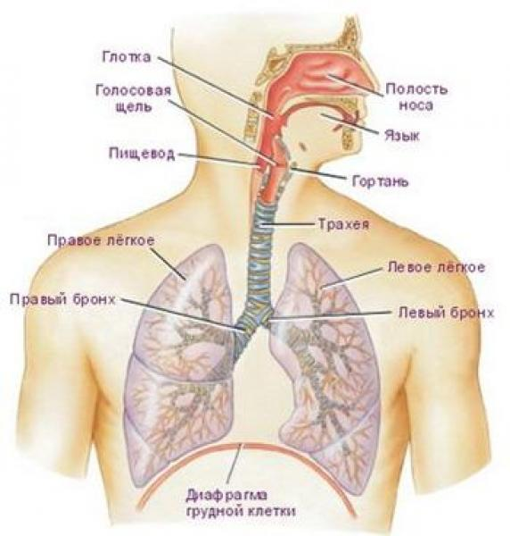
Состояние СОД (система органов дыхания) – главный маркер состояния иммунной системы в целом.

Slide 9
Питание легких
Вит.А, цинк – укрепление легочной ткани
Кальций – регенерация легочной ткани, защита
Вит. С и Р- укрепление микроциркуляторного русла и противоинфекционная защита
Растительный белок – структурообразующий ингредиент
Полифенолы - усиление дренажной функции
Лецитин, Омега-3
Витамины и биоэлементы – тонус бронхиол
Йод - разжижение мокроты
Магний – энергетика легочной ткани (гипертонус, атония)
Растительные ферменты – антибактериальное, антисклеротическое действие

Slide 10
Виды гипоксий (компенсированная, декомпенсированная)
Гипоксическая (экзогенная)
Дыхательная (респираторная)
Гемическая (кровяная)
Циркуляторная (ишемическая, застойная)
Тканевая (инактивация дыхательных ферментов, в частности цитохромоксидазы). Цианиды, алкоголь.
Смешанная
Гипоксия нагрузки

Slide 11
Проявления воспаления
Покраснение
Отечность
Повышенная температура
Боль
Нарушение функции

Slide 12
Основные принципы функционирования тканей

Slide 13
Эпидемиологический процесс
Ежегодно в странах Евросоюза из-за
бактериальных инфекций, справиться с которыми
организм не смог даже при поддержке
антибиотиков, умирают 25 тыс. человек.
Проблема антибиотической резистентности
давно уже приобрела глобальные масштабы.
(ВОЗ)

Slide 14
В конце 2014 года ВОЗ опубликовала доклад, посвященный теме резистентности к антибиотикам. В нем, указывается, что устойчивость некоторых видов бактерий к антибиотикам во многих регионах мира уже достигла угрожающих размеров.
На 68-ой сессии Всемирной ассамблеи ВОЗ, которая состоялась в мае 2015 года, главным вопросом было обсуждение глобального плана действий по борьбе с антибиотикорезистентностью. Всем понятно, что настала пора решительных действий.
Антибиотикорезистентность, то есть невосприимчивость
возбудителей к воздействию сразу целого
ряда антибиотиков и антивирусных препаратов. является очень
сложной научной проблемой.

Slide 15
Локальный (местный) иммунитет дыхательных путей
Структура дыхательных путей.
А. Реснитчатый эпителий, которым они
выстланы (первый задерживает инородные тела).
Б. Слизистые оболочки носоглотки и органов
дыхания, содержащие различные вещества,
способные подавлять активность вирусов
и бактерий.

Slide 16
Основные направления в решении проблемы инфекционных заболеваний ДС
- Антибактериальная терапия инфекции (роль микроорганизма)
- Неспецифический (специфический) ответ
(роль макроорганизма)
- Сурфактант

Slide 17
Главные принципы в профилактике заболеваний ДС
Санация источника инфекции в организме.
Профилактика заболеваний и носительства в семье и коллективе
Очистка (реабилитация) ЖКТ
Дотированное БАД, полноценное питание.

Slide 18
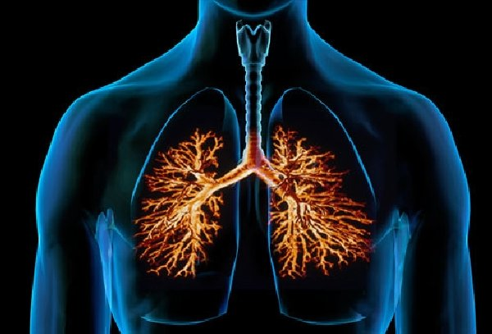
Хронический бронхит
Хронический воспалительный процесс в
бронхах, сопровождающийся кашлем с
отделением мокроты не менее 3 месяцев в
году в течение 2 и более лет,
при этом отсутствуют какие-либо
заболевания бронхопульмональной
системы и ЛОР-органов, которые могли бы
вызвать эти симптомы.

Slide 19
Лечебная программа при ХБ
Устранение этиологических факторов хронического бронхита.
Стационарное лечение и постельный режим по определенным показаниям.
Лечебное питание (Смарт Мил, Нутри Берн, Пептовит...)
Антибактериальная терапия ( По д Арко, Серебро, Моринда…)
Улучшение дренажной функции бронхов: отхаркивающие средства, бронходилятаторы, позиционный дренаж, массаж грудной клетки, фитотерапия(Протеаза, Брес Из, Лимфатик Дренаж, Солодка, Тей Фу…)
Детоксикационная терапия в периоде обострения гнойного бронхита ( Хлорофилл, Сок Нони, Ред Кловер…)
Коррекция дыхательной недостаточности (Железо Хелат, Магний…)
Иммуномодулирующая терапия и улучшение функции системы местной бронхопульмональной защиты ( Поливитамины, Би Поллен…)
Повышение неспецифической резистентности организма.
Физиолечение, ЛФК, дыхательная гимнастика, массаж.

Slide 20
Бронхоэктатическая болезнь
Хроническое приобретенное, а в ряде случаев врожденное
заболевание, характеризующееся локальным нагноительным
процессом (гнойным эндобронхитом) в необратимо измененных
(расширенных, деформированных) и функционально неполноценных
бронхах, преимущественно нижних отделов.
Бронхоэктазы представляют собой расширение и деструкцию
больших бронхов, вызванные хронической инфекцией и воспалением.
Частые причины:
- муковисцидоз (вязкая слизь),
- иммунные нарушения и инфекции,
- идиоматические случаи.
Симптомы бронхоэктатической болезни – хронический кашель и выделение гнойной мокроты; у некоторых пациентов может быть лихорадка и одышка.

Slide 21
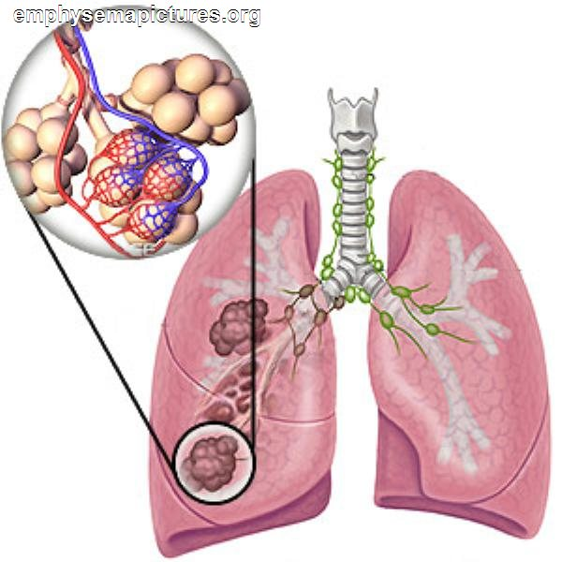
Эмфизема легких
Патологический процесс в легких, для которого свойственно повышенное содержание воздуха в легочной ткани, сопровождающийся нарушением дыхания и процессов газообмена, что приводит к повышенной воздушности и сниженной подвижности легочной ткани.
Патологические сбои, которые наблюдаются в легких при данном
заболевании, отличаются необратимым характером. Все действия
специалистов направлены на: лечение инфекции, замедление развития
болезни, укрепление иммунитета и устранение
приступов дыхательной недостаточности.

Slide 22
Бронхиальная астма
Хроническое рецидивирующее заболевание воспалительного (инфекционно-аллергического) характера, при котором патологический процесс поражает слизистую оболочку бронхов, делая ее чрезвычайно чувствительной к воздействию различных раздражающих веществ и аллергенов.
Основным клиническим проявлением БА является приступ удушья, к которому приводит ряд патологических процессов (отек слизистой оболочки бронхов, бронхоспазм, образование густой мокроты), происходящих в бронхах под воздействием «запускающего» фактора.

Slide 23
Аутоимунные заболевания легких
Саркоидоз – многосистемное гранулематозное заболевание, которое проявляется двусторонним увеличением медиастинальных лимфоузлов, наличием инфильтратов в легочной ткани, кожными, глазными симптомами, вовлечением в процесс многих внутренних органов.
Гранулематоз Вегенера – системный некротический гранулематозный артериит с преимущественным первичным поражением дыхательных путей (чаще верхних) и почек.
Гистиоцитоз X – системное заболевание неизвестной этиологии, характеризующееся усиленной пролиферацией гистиоцитов и образованием в различных органах и тканях гистиоцитарных инфильтратов.
Это заболевания иммунной регуляции с аномальным иммунным ответом, приводящим к пролиферации клеток Лангерганса, образованию гранулем, эозинофильной инфильтрации, остеолитических очагов, фиброза и т.д.

Slide 24
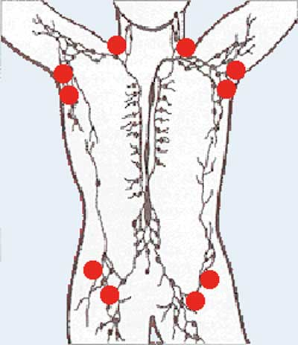
Функции лимфатической системы
Лимфокапиллярные сосуды осуществляют:
всасывание, резорбцию из тканей коллоидных растворов белковых веществ, не всасывающихся в кровеносные капилляры;
2) дополнительный к венам дренаж тканей, всасывание
воды и растворенных в ней кристаллоидов;
3) удаление из тканей в патологических условиях инородных
частиц, токсинов, иммунокомплексов.
Правый и грудной лимфатические протоки впадают в крупные вены шеи.

Slide 25
Полная очистка организма
Механическая и биологическая очистка ЖКТ
Очистка гепатобиллиарной системы
Очистка мочевыделительной системы
Чистка сосудов, крови и лимфы
Очистка дыхательной системы

Slide 26
Продукты NSP в пульмонологии

Slide 27
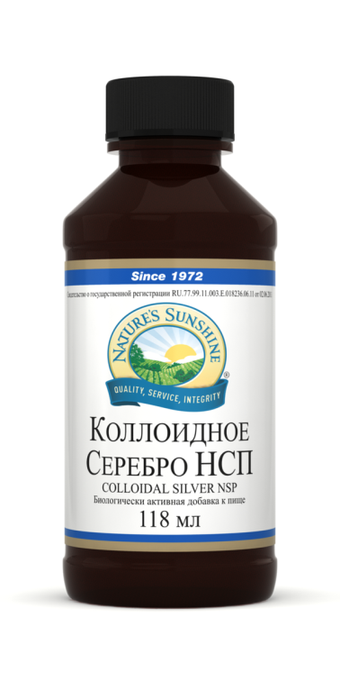
Коллоидное серебро
Противовоспалительное и бактерицидное средство для внутреннего и наружного применения.
Механизм действия
Серебро в форме растворенных ионов атакует клетки бактерий по трем направлениям:
а) делает мембрану клетки легко проницаемой;
б) изменяет метаболизм микробной клетки, благодаря чему производится большее количество токсичных смесей кислорода;
в) деактивирует участки молекул ферментов (ферментный яд) микроорганизмов.
С помощью Коллоидного серебра можно бороться с устойчивостью бактерий к антибиотикам.

Slide 28
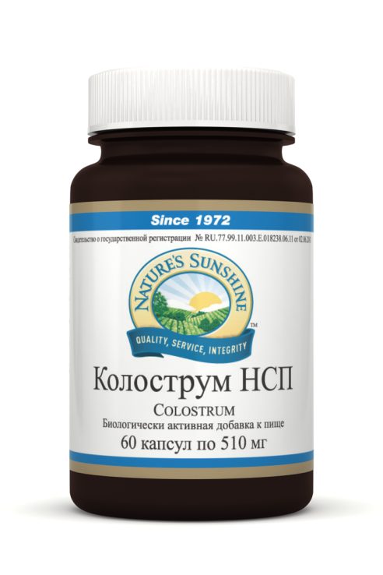
Колострум
Содержит:
Белки, витамины, минералы
Иммуноглобулины (антитела)
Лизоцимы
Лактоферрины, лактальбумины
Факторы роста (нормализация уровня глюкозы, липидов, инсулина; цито-тканепротекторное действие)
Пролиносодержащий полипептид (баланс аутоимунных процессов)
Цитокины, интерлейкины

Slide 30
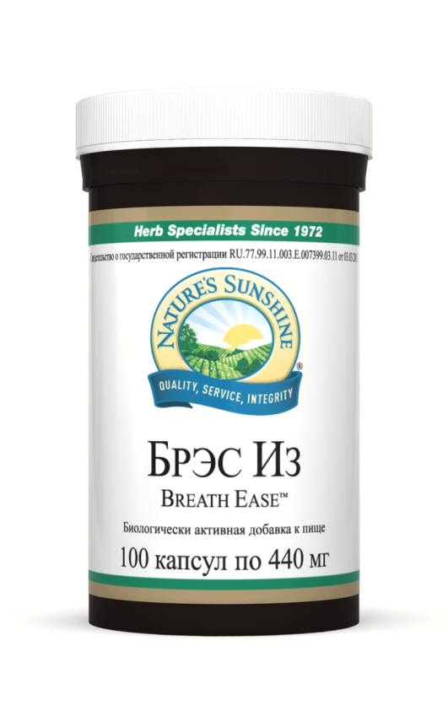
Брэс Из
Ингредиенты (синергизм действия):
Коровяк (антиаллергическое, спазмолитическое, регенерирующее, противоболевое, отхаркивающее, противовирусное действие)
Пажитник (терморегуляция, понижает уровень холестерина, уменьшает боль и воспаление)
Фенхель (мочегонное, отхаркивающее, спазмолитическое, сосудорасширяющее действие
Корень хрена (антимикробное, противовоспалительное, отхаркивающее действие)
Посконник (иммуномодулирующее, выраженное противоболевое действие, терморегуляция).

Slide 31
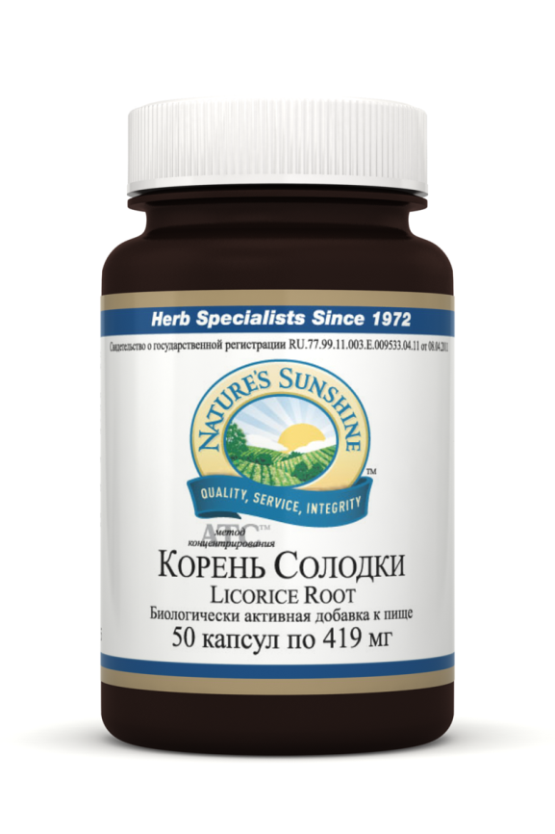
Корень солодки
Солодка содержит:
углеводы и полисахариды
органические кислоты (янтарную, фумаровую, лимонную, яблочную, винную)
эфирные масла
тритерпеноиды (глицирризиновую кислоту),
смолы, стероиды (β-ситостерин)
фенолкарбоновые кислоты и их производные (феруловую, синомовую, салициловую)
дубильные вещества
флавоноиды (ликвиритин, изоликвиритин, ликвиритозид, кверцетин, кемпферол, апигенин и др.)
жирные кислоты
алкалоиды

Slide 32
Корень солодки
Оказывает смягчающее действие при кашле;
Оказывает противовирусное, антибактериальное и антитоксическое действие;
Угнетает рост опухолей;
Способствует нормальному функционированию ЖКТ;
Укрепляет естественные защитные силы организма.
Продукция слизи

Slide 33
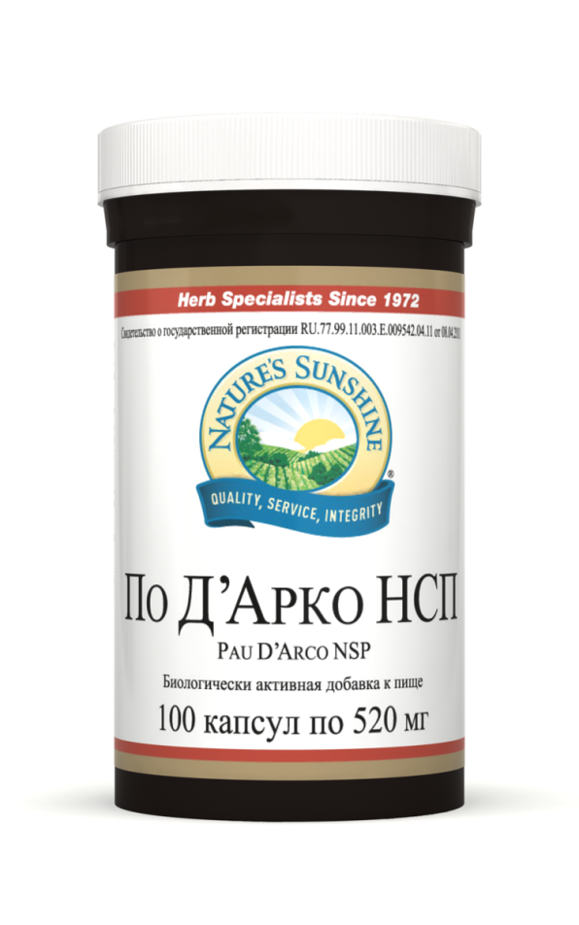
По Д’ Арко НСП
Направленность действия:
тонизирующее
противовоспалительное
адаптогенное
антиоксидантное
отхаркивающие
дезинфицирующее
противопаразитарное
противогрибковое
нормализация сахара в крови
выработка интерферона
восстановление нормальной флоры кишечника
улучшение перистальтики

Slide 34
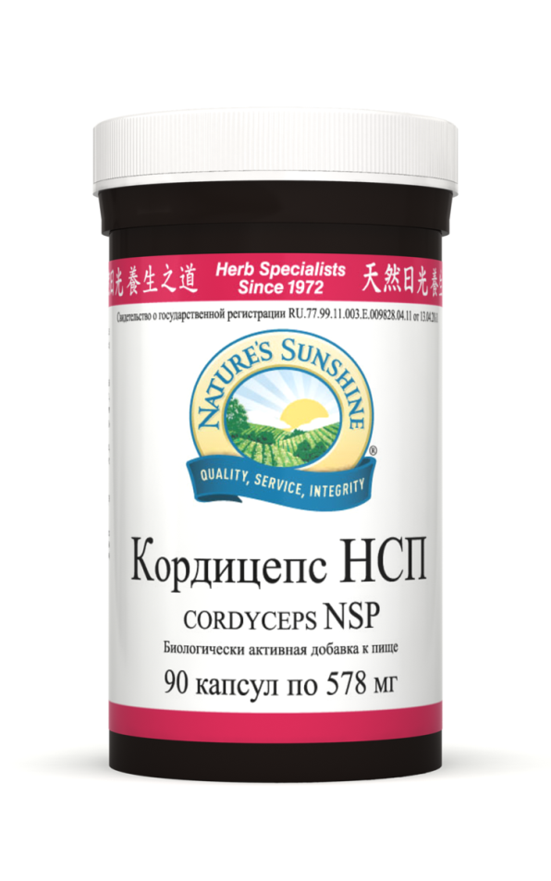
Кордицепс
Увеличивает количество тканей и клеток иммунной системы, способствует появлению антител, усиливает фагоцитоз
Содержит кордицепин (противоопухолевое действие)
Способствует выработке энергии в организме, тоник, нормализует сон
Оздоровительный эффект
Радиопротективное действие
Гипогликемический эффект
Геропротектор, афродизиак, улучшает сексуальную функцию
Гепатопротектор, профилактика цирроза печени, противодействие вирусам, при вирусном гепатите

Slide 35
Кордицепс
Бронходилятатор, противоастматическое, и отхаркивающее действие, препятствует эмфиземе легких
Усиливает кроветворную функцию костного мозга по образованию тромбоцитов, эритроцитов и лейкоцитов
Понижает содержание в крови ЛПНП и триглицеридов, повышает ЛПВП, уменьшает атеросклеротические проявления
Улучшает состояние ЦНС, адаптоген
Иммунная система: по внутренней направленности противодействует новообразованиям (опухолям), устраняет стареющие и отмеряющие клетки; по внешней направленности – противодействует токсинам, бактериям…

Slide 36
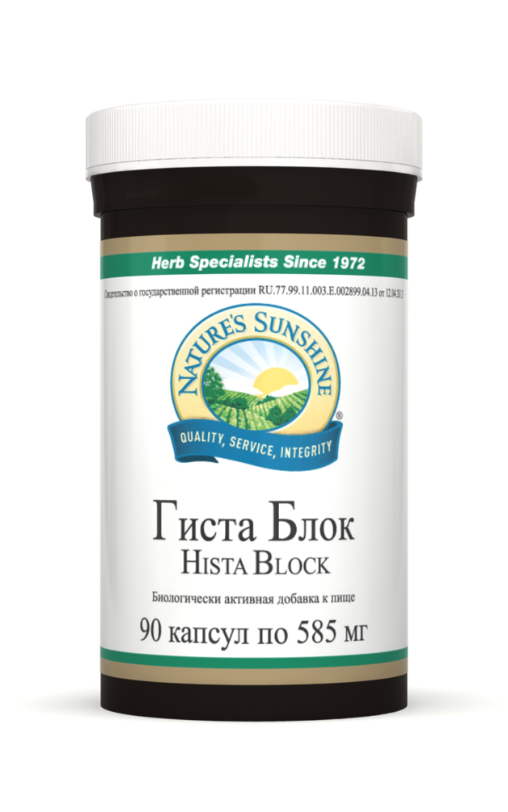
Гиста Блок
Активные ингредиенты:
Кверцетин
Листья крапивы двудомной
Горький апельсин (померанец)
Бромелайн из ананаса
Дикальция фосфат
Направленность действия:
противоотечное
спазмолитическое
антигистаминное
противовоспалительное
антиоксидантное
- антислеротическое
- диуретическое

Slide 37
Гиста Блок
Поддерживает здоровое состояние слизистых организма
Способствует облегчению дыхания при респираторных заболеваниях
Уменьшает неприятные ощущения при различных видах аллергических раздражений
Стабилизация клеточных мембран и защита стенок сосудов ( 76 мг- от АСП-250 %)

Slide 38
Набор «СТОП АЛЛЕРГИЯ»

Slide 39
Во всех этих аллергических реакциях принимает участие иммунная система.
Другими словами аллергия – это повышенная чувствительность иммунной системы к различным чужеродным веществам, которые называются аллергенами.

Slide 40
Нормализация работы системы пищеварения и печени может значительно облегчить течение аллергического процесса.
В этом вам помогут программы "Здоровье ЖКТ как ОСНОВА" и "Здоровье Вашей печени".
Именно с очистки и стабилизации работы ЖКТ и печени рекомендуется начинать борьбу с аллергией.
Набор «СТОП АЛЛЕРГИЯ» включает шесть продуктов: Буплерум Плюс , Гиста Блок, Омега-3 , МСМ, Красный Клевер и Витамин С.

Slide 41
Базовый набор включает :
Буплерум Плюс – оказывает антигистаминное действие. Блокирует выброс гистамина, снижает тяжесть анафилаксии и дерматита.
Витамин С НСП – является природным антигистаминным веществом, предотвращает высвобождение и увеличивает инактивацию гистамина (ежедневный прием 2 г витамина С в течение недели вызывает снижение уровня гистамина у взрослых на 38%).
МСМ – снижает чувствительность к аллергенам.
Омега-3 ПНЖК НСП – уменьшает проявления аллергии, снижает выраженность воспаления.
Гиста Блок – содержит кверцетин, который нормализует баланс гистамина и модулирует функцию иммунной системы. Листья крапивы снимают проявления ринита.
Красный Клевер – активирует работу фагоцитов, которые уничтожают аллергены.

Slide 43
Программа
«Сильный иммунитет»

Slide 44
Активность иммунной системы:
Механизмы работы иммунной системы можно условно разделить на две группы:
неспецифические и специфические
Влияют на здоровье ИС:
Здоровье ЖКТ
Здоровье печени
Токсическая нагрузки на организм
Стабильность нервной системы.

Slide 45
Поддержка иммунной системы – это достаточно сложный и скрупулёзный процесс, основанный на законах физиологии:
Этап 1. Ограничение влияния внутренних и внешних факторов, ослабляющих иммунную систему.
пересмотр своего образа жизни;
критично оценить состояние НС ;
привести в должное состояние ЖКТ (набор «Здоровье ЖКТ» ).

Slide 46
Этап 2. Собственно реабилитация иммунной системы, которая должна соответствовать следующим правилам:
реабилитация иммунной системы проводится на фоне оздоровленного ЖКТ и печени;
иммуномодуляторы назначаются короткими курсами, что позволяет избежать толерантности к стимулирующему влиянию продуктов;
программа оздоровления иммунной системы всегда проводится на фоне витаминно-минеральной запитки;
курс реабилитации длится не менее 3 месяцев.

Slide 47
Набор Сильный Иммунитет.
Поможет надежно подготовиться к межсезонью, значительно снизить риск простудных заболеваний, сократить время выздоровления и обезопасить себя от нежелательных осложнений.
В набор вошли продукты, синергическое действие которых гарантированно укрепит иммунную систему:
1. Кошачий Коготь НСП – оказывает иммуномодулирующее действие
2. Защитная Формула НСП – комплекс витаминов, микроэлементов и антиоксидантов
3. Пастилки с цинком – активируют защитные силы эпителиальных барьеров, способствуют санации носоглотки
4. Пчелиная пыльца – комплексная минеральная запитка организма
5. Cи-Cи-Эй НСП – иммуноактивирующее действие, обладает жаропонижающими и противовоспалительными свойствами
6. Колострум НСП – продукт на основе молозива, которое содержит бесценный комплекс антител и биогенных регуляторов
7. Красный Клевер – стимулирует работу лимфатической системы, способствует выведению токсинов из организма
8. Замброза – мощный антиоксидантный комплекс и витамины в насыщенном фруктово-ягодном напитке.

Slide 48
Алгоритм реабилитации

Slide 49
* четвертый месяц указывается в связи с тем, что первые три месяца – это реабилитация ЖКТ.
** продукты принимаются в указанных дозах до конца упаковки.
Базовый набор при необходимости можно усилить целым рядом других продуктов компании, обладающими способностью увеличивать активность иммунной системы.
Это прежде всего такие продукты, как Кордицепс, Сок Нони, Моринда, Листья Оливы, Сок Алоэ.
Особо хотелось бы отметить продукт Протеаза Плюс. Это один из немногих рычагов влияния на ту самую группу клеток под названием макрофаги .
Усиление набора с помощью Протеаза Плюс будет особенно актуально у людей, уже имеющих хронические воспалительные процессы (хронические тонзиллит, аднексит, простатит и т.д.).

Slide 50
Некоторые статистические данные по туберкулёзу в мире:
Туберкулёз убивает больше людей, чем любое другое инфекционное заболевание;
Больной активной формой туберкулёза инфицирует 10-20 человек в год;
Из-за туберкулёза умирает больше женщин, чем от материнской смертности;
9% летальных случаев среди женщин возрастом от 15 до 44 лет происходят из-за туберкулёза;
Каждые 10 сек. от туберкулёза умирает 1 человек в мире ;
Каждые 4 секунды – 1 человек заболевает;
Как минимум 60 млн. человек в мире больны туберкулёзом;

Slide 51
Эпидемиологический процесс

Slide 52
При отсутствии изменений в борьбе с туберкулёзом
В период до 2020 г.г. будет зарегистрировано почти 1 млрд. инфицированных;
200 млн. человек заболеют туберкулёзом, из них
около 40 млн. – со смертельным исходом;
В этом году смертность из-за туберкулёза вырастет по сравнению с прошлым годом;

Slide 53
Туберкулез – инфекционная бактериальная болезнь, вызываемая микобактерией туберкулеза, которая наиболее часто поражает легкие.
Воспаление (воспалительный ответ, inflammatio, flogosis) — защитно-приспособительный механизм, обеспечивающий необходимые условия для восстановления повреждённой ткани.
Воспалительный ответ — тканевая реакция на повреждение и обязательное промежуточное звено между повреждением ткани и её восстановлением.

Slide 55
Возбудителями туберкулеза у человека являются:
М. tuberculosis (более 90% всех случаев туберкулезной инфекции),
М. bovis (5%)
М. africanum (около 3%, главным образом среди населения стран тропической Африки).
М. tuberculosis открыт Р. Кохом в 1882 г.

Slide 56
В зоне проникновения и размножения микобактерии возникает специфический воспалительный очаг – инфекционная гранулема (первичный эффект). Затем развивается специфический воспалительный процесс в региональных лимфатических узлах и наблюдается сенсибилизация организма.
Формируется так называемый первичный туберкулезный комплекс. В большинстве случаев первичный очаг имеет доброкачественное течение.
Он рассасывается, пораженный участок кальцинируется и рубцуется. Однако этот процесс не завершается полным освобождением организма от возбудителя.
В первичном очаге и лимфатических узлах туберкулезные бактерии могут сохраняться многие годы, иногда в течение всей жизни.
Такие люди, оставаясь инфицированными, приобретают иммунитет к туберкулезу.

Slide 57
При неблагоприятных заболеваниях, особенно на фоне плохих социальных факторов (недостаточное и неполноценное питание, неудовлетворительные жилищные условия, сопутствующие заболевания) может наступить активация возбудителя и генерализация процесса.
Наиболее часто встречается туберкулез легких. Генерализация инфекции приводит к развитию внелегочных форм туберкулеза: кожи, костей и суставов, почек и других органов.
Локализация процесса в определенной степени зависит от путей проникновения микобактерии в организм человека и вида возбудителя.

Slide 58
Типичное поражение легкого

Slide 60
Рентген легких

Slide 61
Компьютерная томография

Slide 62
Снимок на компьютерной томографии

Slide 63
Продукти́вное (пролиферати́вное) воспаление — воспаление, при котором преобладает фаза пролиферации. Фаза пролиферации при воспалении характеризуется формированием клеточной воспалительной инфильтрации.
Характерным морфологическим признаком продуктивного воспаления при туберкулёзе является образование туберкулов (туберкулы – бугорки или шишки) образующиеся в тканях живого организма; они размягчаются, выделяют гной и принимают вид раны; имеют свойство зара-жать соседние места, так что от появления одной туберкулы опасность грозит целому органу.

Slide 64
Медицинские факторы риска
хронические воспалительные заболевания
длительный стресс
повторные пневмонии
заболевания верхних дыхательных путей
профессиональные заболевания легких
язвенная болезнь желудка и двенадцатиперстной кишки
оперированный желудок
сахарный диабет
длительное лечение гормональными препаратами
лица после перенесенного туберкулеза.

Slide 65
Эпидемиологическая группа риска – лица, проживающие вместе с больными открытой формой туберкулеза.
Часто туберкулез развивается в результате эндогенной
реактивации посттуберкулезных изменений.
Резервуар эндогенной инфекции и число инфицированных
среди населения остаются значительными, поэтому
туберкулез еще долгое время будет распространенным
заболеванием.

Slide 66
Формы туберкулёза легких
Открытая – больной выделяет в окружающую среду возбудителей туберкулеза.
Закрытая – больной не выделяет в окружающую среду возбудителей и не может заражать других людей.
Первично-резистентный туберкулез – наличие у больного устойчивого штамма ранее не принимавшего противотуберкулезных средств.

Slide 67
Формы туберкулёза легких
Вторично-резистентный туберкулез – устойчивость появляется в ходе неправильно спланированного курса противотуберкулезной терапии.
Первичный туберкулез – попадание микобактерий туберкулеза в неинфицированный организм.
Вторичный туберкулез – возникает в условиях
существующего противотуберкулёзного
иммунитета и возникает у ранее
инфицированных людей.

Slide 68
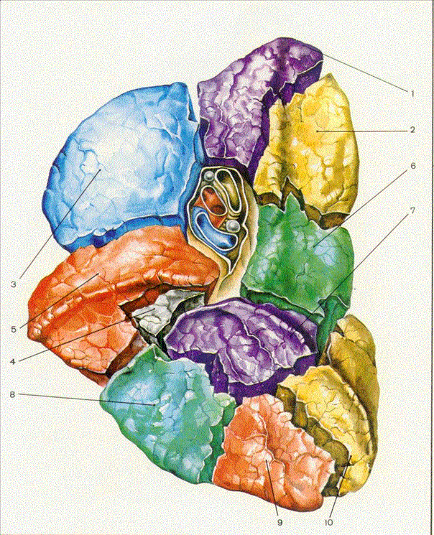
Формы туберкулёза легких
Первичный туберкулезный комплекс
характеризуется наличием в легких первичного
туберкулезного очага(очаг туберкулёзной
пневмонии, аффекта), лимфангита и лимфаденита.
Чаще очаг локализуется в I и III сегментах правого
легкого.

Slide 69
В зависимости от степени и формы поражения легких различают:
диссеминированный туберкулез;
милиарный туберкулез;
очаговый туберкулез;
инфильтративный туберкулез;
казеозная пневмония;
туберкулема;
кавернозный туберкулез;
фиброзно-кавернозный туберкулез;
цирротический туберкулез.

Slide 70
Формы внелёгочного туберкулёза
Туберкулёз органов пищеварительной системы, брюшины
Туберкулёз органов мочеполовой системы
Туберкулёз ЦНС и мозговых оболочек
Туберкулёз костей, суставов, кожи
Туберкулёз глаз
Туберкулез гортани
Туберкулезный перикардит
Туберкулез периферических лимфоузлов

Slide 71
Первые симптомы – неспецифические проявления интоксикации
Слабость
Бледность кожных покровов
Повышенная утомляемость
Вялость, апатия
Субфебрильная температура
Потливость (ночная), похудение
Генерализованная или одиночная лимфаденопатия
– увеличение размеров лимфатических узлов
Кровохарканье, легочное кровотечение

Slide 72
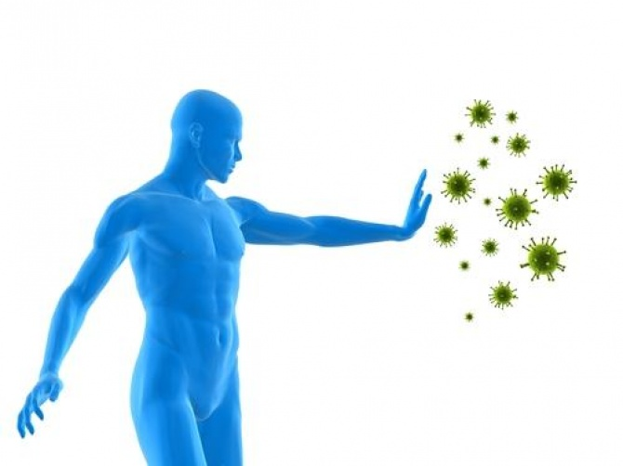
Пути заражения туберкулезом
Воздушно-пылевой
Воздушно-капельный
Контактный
Контактно-бытовой
Пищевой
Трансплацентарный

Slide 73
Главные причины заболевания туберкулёзом
Загрязнение окружающей среды ипродуктов
Отсутствие физической активности
Вредные привычки, стресс, усталость
Наличие хронических заболеваний
Неполноценное, нерациональное, несбалансированное питание

Slide 74
Общие принципы сопроводительной терапии продукцией NSP
1. Детоксикация
2. Протекция (защита) органов-мишеней
3. Борьба с минералодефицитами ( внимание на продукты, содержащие кальций)
4. Обогащение рациона питания поливитаминными продуктами
5. Белки и аминокислоты
6. Антиоксиданты
7. Антибактериальная поддержка
8. Фосфолипиды, ПНЖК
9. Иммуномодуляторы

Slide 75
Ситуации применения продукции NSP в фтизиатрии
с целью профилактики;
на начальных стадиях разных форм туберкулёза (подтвержденных рентгенологически и микробиологически);
в процессе лечения противотуберкулёзными препаратами;
в период выздоровления;
при рецидивах (повторном возобновлении болезни).

Slide 76
Некоторые данные по лечению туберкулёза с дополнительным применением продукции компании NSP
Среди 32 пациентов, которые контактировали с больными, никто не заболел туберкулёзом;
Стабилизация состояния при применении продукции NSP наступала в среднем на 46 дней быстрее при деструктивной форме туберкулёза (в среднем срок лечения – 9-12 мес.);
Стабилизация состояния при применении продукции наступала в среднем на 37 дней быстрее без распада легочной ткани. Время лечения – 8-9 мес.

Slide 77
Применение продукции компани NSP в сопроводительной терапии с подтвержденным диагнозом туберкулёз
1. При употреблении противотуберкулёзных препаратов расширяется спектр продукции NSP, применяемой в связи с поражением органов и систем органов:
а) при поражении гепатобилиарной системы – Лив Гард, Молочный Чертополох, Репейник, Буплерум Плюс. Эта продукция имеет гепатопротекторное, желчегонное, регенеративное действие на печень, желчный пузырь и желчевыводящие пути.
б) при поражении нервной системы, ухудшении зрения, слуха, возникновении полинейропатий – Нутри-Калм, Лецитин, Гинкго/Готу Кола, Перфект Айз НСП.
в) при ухудшении психо-эмоционального состояния,
раздражительности – 5-Эйч Ти Пи Пауер, Замброза.

Slide 78
Применение продукции NSP в сопроводительной терапии с подтвержденным диагнозом туберкулёз
2. В связи с увеличением интоксикации организма, в следствии продуктов распада тканей и деятельности микробактерий, необходимо увеличить кратность и дозы приёма Хлорофилла и Сока Нони.
3. Противотуберкулёзные препараты – сильнодейсвующие агрессивные вещества, поэтому применение антиоксидантов Защитная формула НСП, Антиоксидант НСП, Грэпайн с протекторами, является обязательным.
4. Из-за токсической нагрузки у пациентов происходит нарушение деятельности кишечной флоры. При дисбактериозе, а так же с профилактической целью, необходимо применение нормофлоры. Бифидофилус Флора Форс НСП – лучший продукт на рынке в своем роде.

Slide 79
Применение продукции компании NSP в сопроводительной терапии больных с подтвержденным диагнозом туберкулёз
5. Потеря белка при инфекционных процессах, тем более при такой длительно протекающей патологии, как туберкулёз, очень значительна. Незаменимыми белковыми продуктами для решения этой проблемы и для обогащения пищевого рациона белками являются Нутри Берн, Смарт Мил, Свободные аминокислоты.
6. Для компенсации витамино-минеральной недостаточности компания NSP предлагает широкий спектр продукции: Кальций Магний Хелат, Супер Комплекс, Коралловый Кальций, Витамин С НСП, Витамин Е, ТНТ, Остео Плюс и др.
7. Присоединение к фармтерапии туберкулёза таких сильных природных антибактериальных фитопродуктов как: По Д’Арко НСП, Моринда, Боярышник Плюс, Чеснок, способствует не только ускорению выведению возбудителя из организма, но и усилению иммунной защиты и обменных процессов.

Slide 80
Критерии эффективности комплексного лечения с применением БАД NSP
Закрытие деструкции (полости распада в легких)
На 32 дня быстрее
Прекращение бактериовыделения
На 27 дней быстрее

Slide 81
Эффективность применения продукции NSP
Признаки интоксикации проходили на 17 дней быстрее;
Нормализация гемограммы и СОЕ – на 12 дней быстрее;
Исчезновение локальных признаков активного туберкулёза, которые определяются на основе жалоб больного и методов обследования – на 15 дней быстрее;
Стойкое прекращение бактериовыделения, которое определяется комплексом бактериоскопических и бактериологических методов исследования – на 19 дней быстрее;
Отсутствие рентгенологических признаков активности туберкулёза легких – на 19 дней быстрее;
Возобновление работоспособности с учетом остаточных посттуберкулёзных изменений и функциональных нарушений – на 30 дней быстрее.

Slide 82
Влияние некачественных продуктов питания на снижение уровня иммунитета
Наличие антибиотиков в молоке и мясе
Соли тяжелых металлов, радионуклиды в воде
Инсектициды, гербициды, нитраты – в овощах и фруктах
Генно-модифицирован-ные продукты

Slide 83
ДИСБАКТЕРИОЗ
Нарушение деятельности всего ЖКТ
Интоксикация
Обострение хронических заболеваний
Снижение уровня общего иммунитета
Снижение уровня местного иммунитета
Ухудшение усвоения белков, жиров
Нарушение ферментации полисахаридов
Сбой синтеза витаминов
Ухудшение всасывания воды и нутриентов
Накопление шлаков

Slide 84
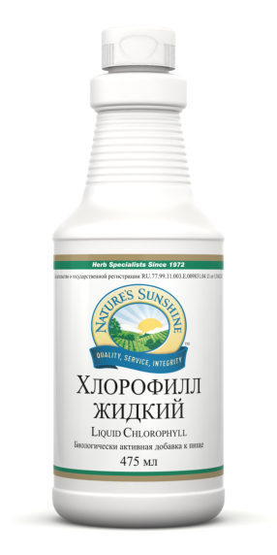
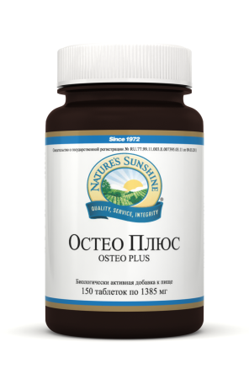
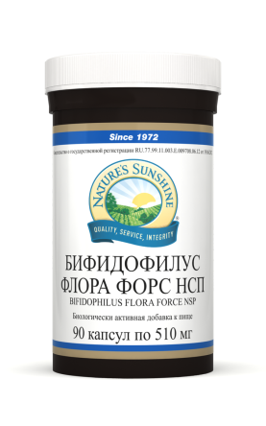
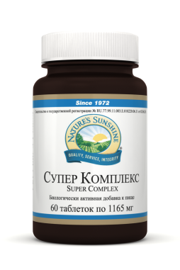
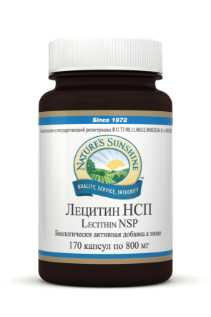
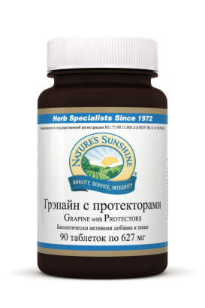
Профилактика туберкулёза при помощи продукции NSP
Osteo Plus – 1 таблетка X 2 раза в день
Chlorophyll liquid – 1 дес. ложка на 150-200 мл. воды за 40 мин. до еды X 3 раза в день.
Bifidophilus Flora Force NSP – 2 капсулы на ночь.
Super Complex – 1 таблетка Х 2 раза в день.
Lecithin NSP – 1 капсула Х 2 раза в день.
Grapine with Protectors – 1 таблетка в день.

Slide 85
Программа «Здоровье ЖКТ как Основа»
Подробности на сайте www.natr.ru в разделе «Оздоровительные программы»
Notes:
Ставлю наборы – перемести их туда, где о них у тебя пойдет речь

Slide 86
Программа «Здоровье Вашей печени»
Подробности на сайте www.natr.ru в разделе «Оздоровительные программы»

Slide 87
Программа «Здоровье с НСП круглый год»
Подробности на сайте www.natr.ru в разделе «Оздоровительные программы»

Slide 88
РЕЗЮМЕ:
Продукция компании NSP – мощный арсенал средств для
профилактики, сопроводительной терапии и реабилитации больных бронхо-легочными заболеваниями и туберкулёзом лёгких.

